Slide 1

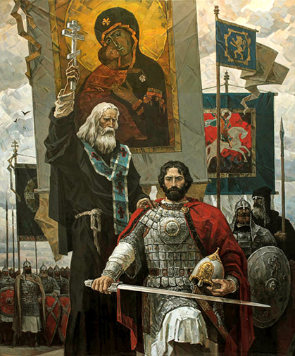
Муниципальное бюджетное дошкольное образовательное
учреждение детский сад №29 «Журавушка»
«В веках не меркнет подвиг ратный»
Куликовская битва
Воспитатели:
Кукушкина Т.А.
Рыбалко С.Г.

Slide 2
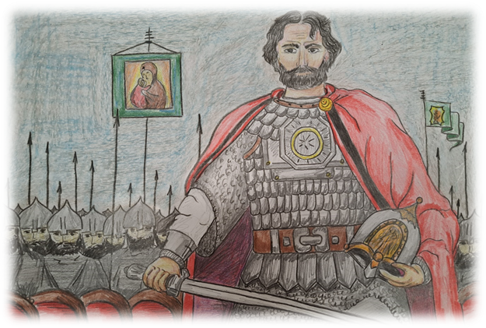
Узнав, что Русь более не собирается платить дань, разгневанный Мамай собрал большое войско, чтобы наказать непокорную страну. Желая повторить славу хана Батыя, он планировал до основания разрушить русское государство. Летом 1380 года стало известно, что по направлению к русским землям движется несметное войско Золотой Орды. Чтобы достойно встретить опасного врага, князь Дмитрий начал собирать русское войско. Он разослал по всем княжествам гонцов с призывом к объединению и созданию общей армии.

Slide 3
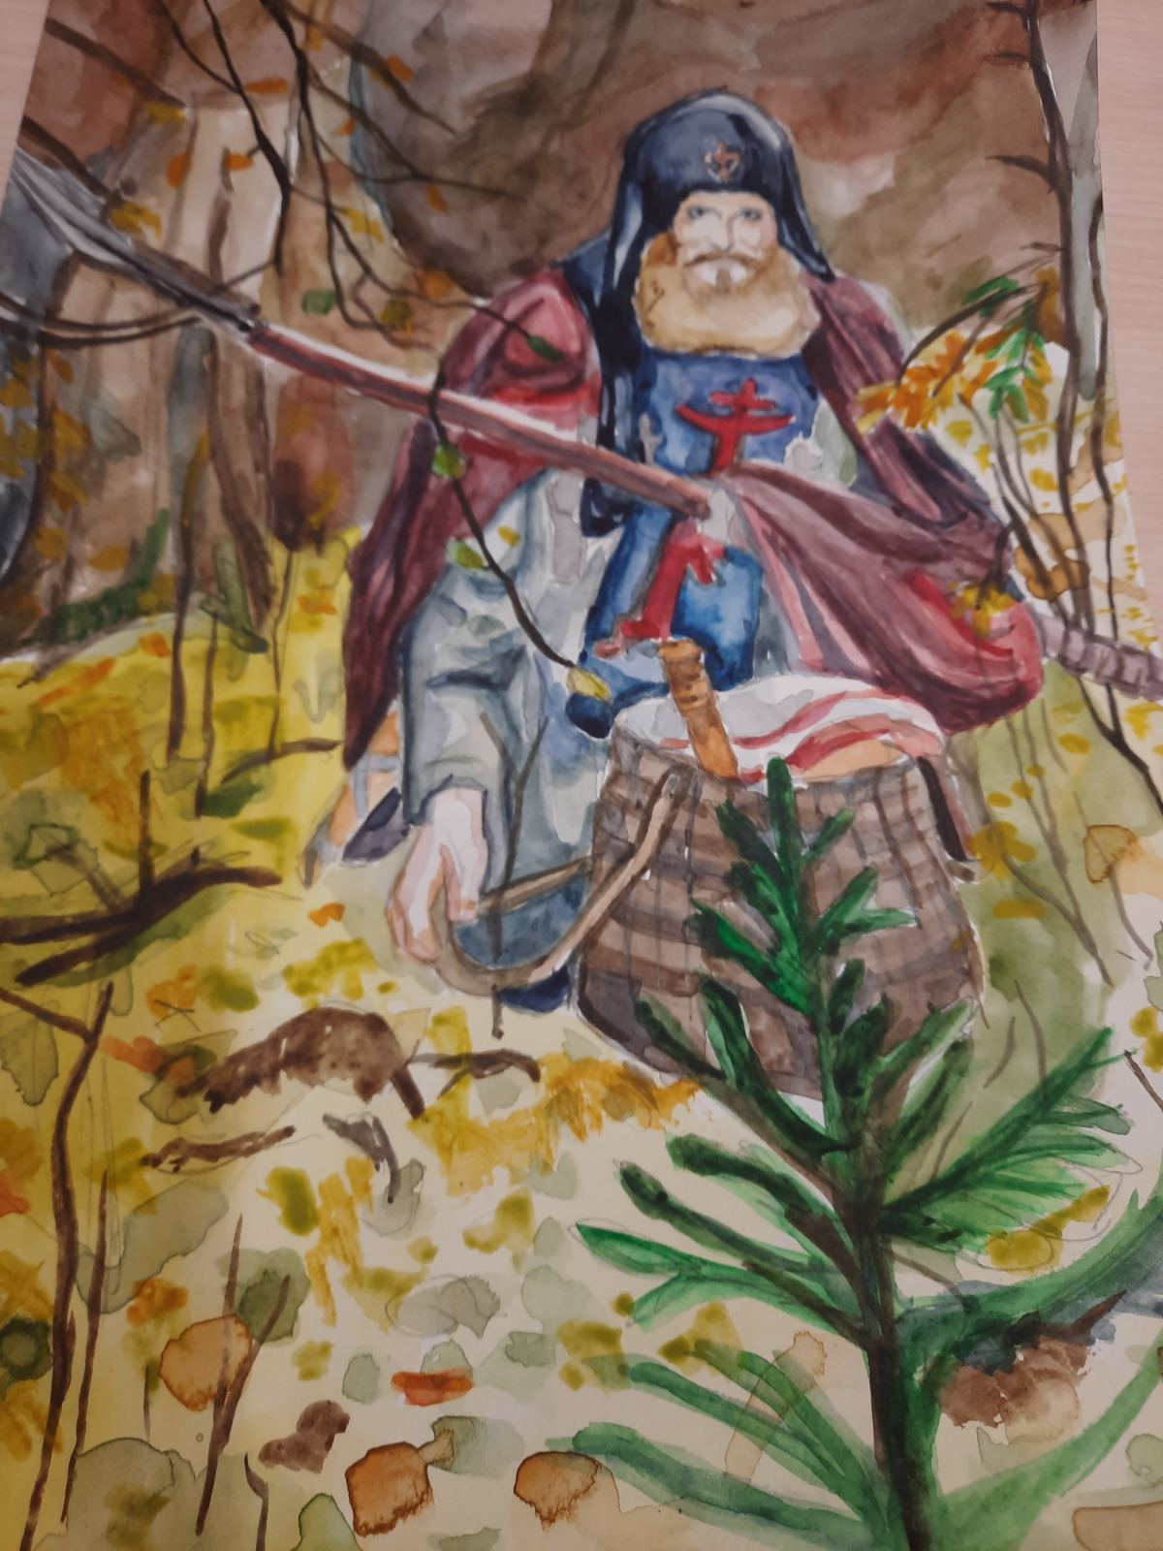
Всего за 30 дней ему удалось собрать огромное войско, какого ещё никогда не было на Руси. Простые люди горячо просили Бога о защите своей родины. Чтобы получить благословение на борьбу с врагом, князь Дмитрий отправился в Троицкий монастырь. Старец Сергий Радонежский благословил его и дал в помощь двух монахов – сильнейших воинов Ослябю и Пересвета.

Slide 4
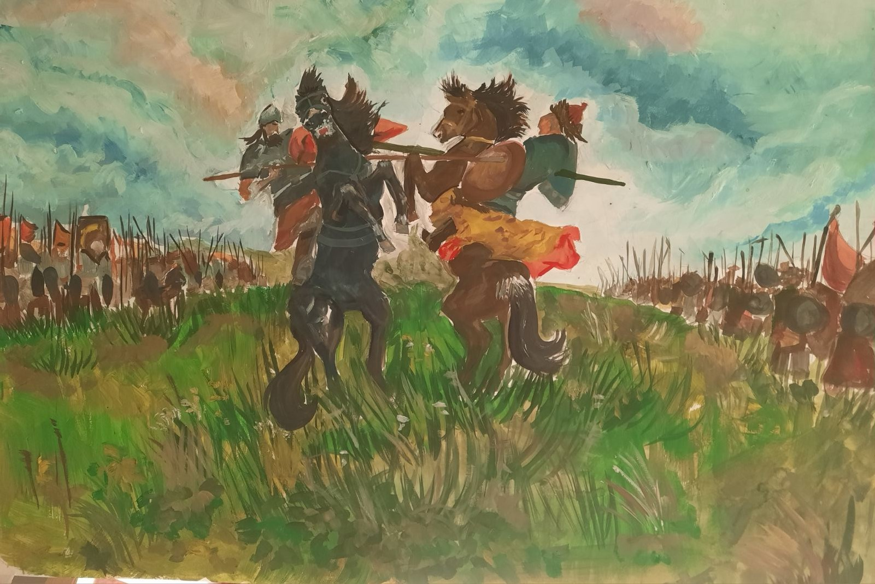
Куликовское сражение
Великая битва началась 8 сентября 1380 года на Куликовом поле – месте, где река Непряда впадает в Дон. Согласно легенде, противостояние многотысячных армий началось с поединка двух сильнейших воинов: татарина Челубея и русского богатыря Пересвета. Могучие всадники поразили друг друга насмерть, после чего началось кровопролитное сражение. Напор русских воинов, их лютая ненависть к врагам и вера в победу помогли справиться с ордынским войском.

Slide 5
Монголо-татары отступали под мощью русской конницы, а спустя время и вовсе обратились в бегство. В память о знаменательной победе над монголо-татарским войском народ стал называть московского князя Дмитрием Донским. Несмотря на блестящую победу, русские еще в течение века испытывали давление Золотой Орды. Однако Куликовская битва сыграла свою значимую роль в истории Руси: русские люди впервые почувствовали собственную силу, поверили в светлое будущее и окончательное избавление от монголо-татарского ига; русские князья смогли наглядно убедиться в том, что главная сила заключается в единстве всех русских земель.

Slide 6
КУЛИКОВСКАЯ БИТВА
Как над полем Куликовым И Земля как будто слышит,
Зори алые встают, Стала жаркой, как огонь:
Как над полем Куликовым То подземным жаром дышит,
Даже птицы не поют! То опутает травой.
С Дона весть летит стрелою: Гонит матушка Россия
Бьются русские мужи, Заметавшихся врагов –
Чтоб над Русскою землёю У нее довольно силы
Чёрный ворон не кружил. Защитить своих сынов.
Рано солнышко садится, Как над полем Куликовым
Вот уж звёздочки видны, Зори алые встают,
Долго бой кровавый длится, Как над полем Куликовым,
Много силы у Орды. Птицы радостно поют.
«Помоги, земля родная, Что Россия победила
В тяжкой битве устоять, В страшной битве на Дону.
За тебя мы все готовы У неё достанет силы
Свою кровушку отдать!» Дать всегда отпор врагу!

